Slide 1

ГОДОВОЙ ОТЧЕТ за 2025 год
И.о. главного врача
ГБУЗ «ДГП №122 ДЗМ»
Хаустовой Галины Геннадьевны

Slide 2
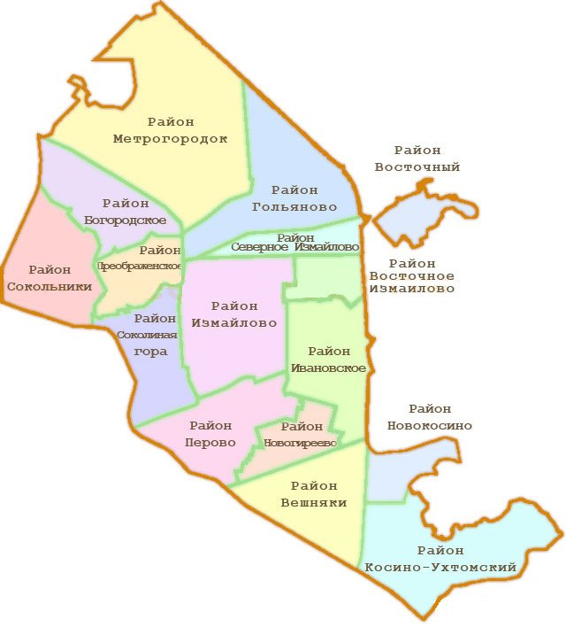
ДГП ВАО ЧИСЛЕННОСТЬ
ПРИКРЕПЛЕННОГО НАСЕЛЕНИЯ, ДЕТЕЙ
ДГП№28
I. ДГП№120 = 81 427
II. ДГП№122 = 59 591/
65 579/
61969
III. ДГП№52 = 31 921
IV. ДГП№28 = 34 361
V. ДГП№7 = 53 208
ДГП №122
ДГП№122
ДГП№52
ДГП№7
ДГП№120

Slide 3







УРОВНИ ОКАЗАНИЯ МЕДИЦИНСКОЙ ПОМОЩИ В ДГП№122
ГОЛОВНОЕ ЗДАНИЕ
ФИЛИАЛ №0
ФИЛИАЛ №1
ФИЛИАЛ №2
ФИЛИАЛ №3
ФИЛИАЛ №4
ФИЛИАЛ №5
Северное Измайлово
Гольяново
Гольяново
Ивановское
Восточный поселок, Акулово
Восточное Измайлово
1-й уровень ВРАЧ ПЕДИАТР УЧАСТКОВЫЙ СПЕЦИАЛИСТЫ
ВРАЧ ПЕДИАТР ДЕЖУРНЫЙ ЛОР
ВРАЧ ПЕДИАТР КАБИНЕТ ОРВИ ОКУЛИСТ
ВРАЧ ПЕДИАТР ООМПН ОУ НЕВРОЛОГ
КВСИН ХИРУРГ
КАБИНЕТ ЗДОРОВОГО РЕБЕНКА ОРТОПЕД-ТРАВМАТОЛОГ ПРОЦЕДУРНЫЙ КАБИНЕТ, КАБИНЕТ ЗАБОРА БИОМАТЕРИАЛА, ИССЛЕДОВАНИЯ – ЭКГ, УЗИ
2-й уровень СПЕЦИАЛИСТЫ / ИССЛЕДОВАНИЯ
ЭНДОКРИНОЛОГ
ГИНЕКОЛОГ/УРОЛОГ
АЛЛЕРГОЛОГ
ГАСТРОЭНТЕРОЛОГ/НЕФРОЛОГ
КАРДИОЛОГ ФИЗИОТЕРАПЕВТ, ЛФК УЗИ - УЗДГ, Холтер, СМАД, Эхо-КГ
РЕНТГЕН
ЗАЛ ЛФК
ВРАЧ ЛФК
РЕНТГЕН
РЕНТГЕН
РЕНТГЕН
БАССЕЙН
БАССЕЙН
Дневной стационар
КАБИНЕТ
ОХРАНЫ
ЗРЕНИЯ
Ул. Н.Первомайская д63 ТРАВМПУНКТ РЕНТГЕН
Ул. Первомайская д 113
АДМИНИСТРАЦИЯ

Slide 4

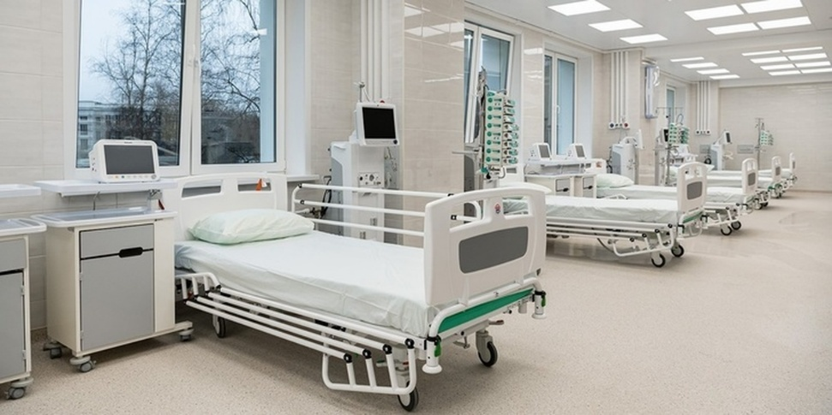
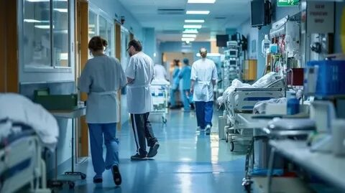
ЦЕНТРЫ ЛЕЧЕНИЯ ДЕТЕЙ 3-Й УРОВЕНЬ ОМП
ОРФАННЫХ ЗАБОЛЕВАНИЙ
ОНКО
РАННЕЙ ПОМОЩИ
КАРДИОХИРУРГИЯ
КАРДИОЛОГИЯ
ГАСТРОЭНТЕРОЛОГИЯ
ЭНДОСКОПИЧЕСКИЙ ЦЕНТР
РЕВМАТОЛОГИЧЕСКИЙ ЦЕНТР

Slide 5


ПОСЕЩЕНИЯ ПОЛИКЛИНИКИ, 2023/2024/2025
931123/879475/883952
Дистанционная форма оказания медпомощи:
Телемедицина - аудиопротоколы,
зоны ОРВИ,
АЛГОРИТМ службы вызова врача 122 г.Москвы - ОБОСНОВАННОСТЬ!!!

Slide 6


ОСНОВНЫЕ ПОКАЗАТЕЛИ РАБОТЫ ДГП, 2023/2024/2025 гг
ДГП№122
ПЛАНОВАЯ МОЩНОСТЬ = 320 ПОСЕЩЕНИЙ В СМЕНУ (2 СМЕНЫ В ДЕНЬ)
Головное здание
Филиал 1
Филиал 3
Филиал 4
Филиал 2
525/436/343
293/364/373
564/358/355
МОЩНОСТЬ
ФАКТИЧЕСКАЯ
288/255/307
ПЛАНОВАЯ МОЩНОСТЬ = 54
214/200/275
Филиал 5
85/90/137
12332/
12211/
14316
8085/
10390/
9162
ПРИКРЕПЛЕННОЕ
НАСЕЛЕНИЕ,
ДЕТЕЙ
13706/
12409/
11447
13454/
12375/
11154
3664/
4220/
4324
12014/
12027/
11239
ПЕРЕРАСПРЕДЕЛЕНО НАСЕЛЕНИЕ МЕЖДУ ОСНОВНЫМИ ФИЛИАЛАМИ 12 000 И НА ВСЕХ УЧАСТКАХ < 950 детей !!!

Slide 7
ДОСТУПНОСТЬ МЕДИЦИНСКОЙ ПОМОЩИ
находится на стабильном уровне
97,1%
средняя доступность специалистов
II уровня
Педиатры
Специалисты
I уровня
98,7%
средняя доступность педиатры
Специалисты
II уровня
95%
нормативный
показатель
доступности
99,3%
средняя доступность специалистов
I уровня

Slide 8


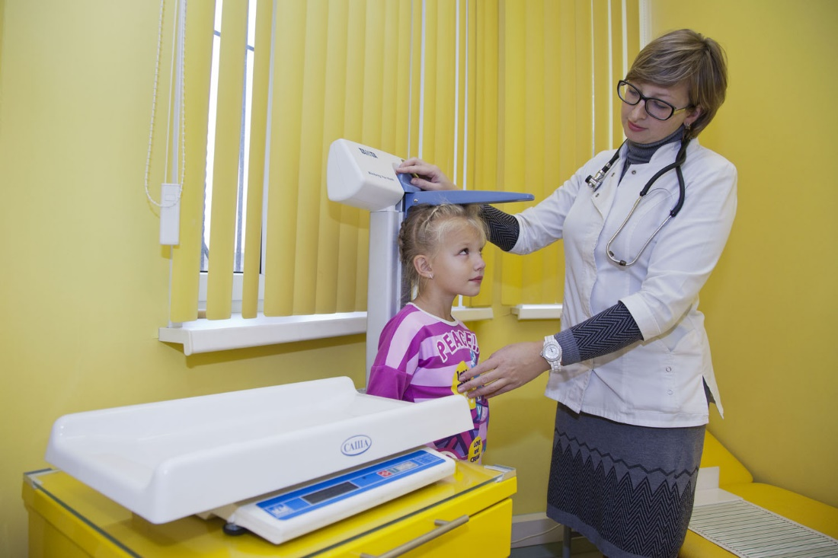

детей сирот и опекаемых (П МЗРФ №212н, №72н), выполнена на 100,0%
ДИСПАНСЕРИЗАЦИЯ
АПЦ122
332+37(376)/345+51(396)/344+33(377)
Детей с ограниченными возможностями здоровья,
на 100%
926/1004/951

Slide 9

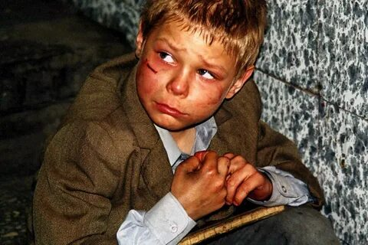
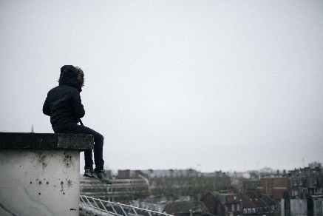
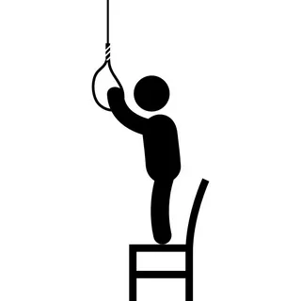

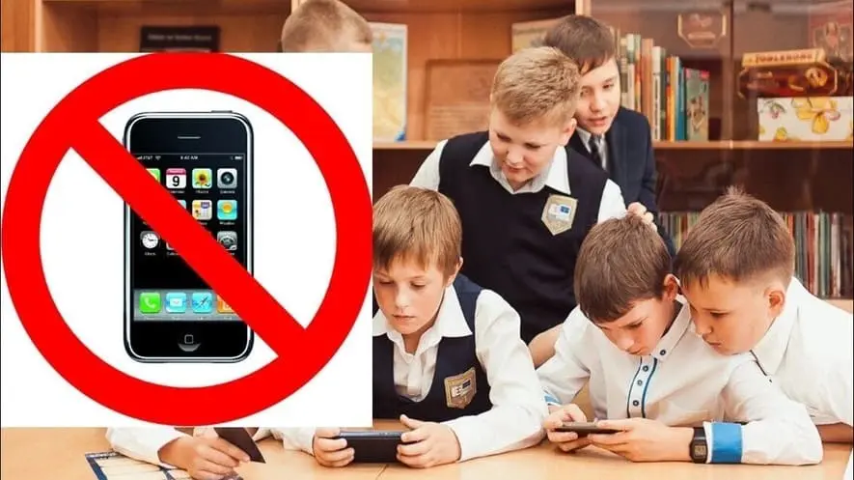
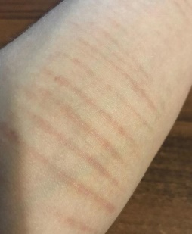

ВЗАИМОДЕЙСТВИЕ с КДН, ОПЕКА (детей)
Наименование показателя | 2023 | 2024 | 2025 | Динамика изменений показателя, %
ОПЕКАЕМЫЕ | 332 | 345 | 344 | 3,6
ФИЛИАЛ 0 | 65 | 65 | 60 | -7,7
ФИЛИАЛ 1 | 76 | 70 | 72 | -5,3
ФИЛИАЛ 2 | 90 | 87 | 83 | -7,8
ФИЛИАЛ 3 | 75 | 83 | 88 | 17,3
ФИЛИАЛ 4 | 26 | 24 | 23 | -11,5
ФИЛИАЛ 5 |  | 16 | 18 | 12,5
НЕБЛАГОПОЛУЧНЫЕ | 115 | 110 | 92 | -20,0
ФИЛИАЛ 0 | 30 | 37 | 28 | -6,7
ФИЛИАЛ 1 | 43 | 31 | 22 | -48,8
ФИЛИАЛ 2 | 12 | 14 | 12 | 0
ФИЛИАЛ 3 | 20 | 15 | 17 | -15,0
ФИЛИАЛ 4 | 10 | 8 | 5 | -50,0
ФИЛИАЛ 5 |  | 5 | 8 | 60,0
КДН, ВНОВЬ ВЫЯВЛЕНО | 83 | 93 | 99 | 19,3
ФИЛИАЛ 0 | 31 | 45 | 44 | 41,9
ФИЛИАЛ 1 | 12 | 20 | 10 | -16,7
ФИЛИАЛ 2 | 17 | 16 | 26 | 52,9
ФИЛИАЛ 3 | 14 | 7 | 14 | 0
ФИЛИАЛ 4 | 9 | 2 | 1 | -88,9
ФИЛИАЛ 5 |  | 3 | 4 | 33,3
ДЕТСКИЙ СУИЦИД
«О комплексе мер до 2025 года по совершенствованию системы профилактики суицида среди несовершеннолетних»
Распоряжение П РФ от 26.04.2021г. №1058-р

Slide 10



ПРОФИЛАКТИЧЕСКИЕ ОСМОТРЫ (приказ Минздрава РФ 514н, с сентября 2025 приказ 211н)
Факт выполнения
Выполнение
План
43488/45113/46596
37086/44335/42677
85,3%/98,3%/91,6%
Дети у которых впервые выявлены заболевания взяты на диспансерное наблюдение
ИТОГИ ПРОФИЛАКТИЧЕСКИХ ОСМОТРОВ ПО ГРУППАМ ЗДОРОВЬЯ
.
Группа здоровья доля от числа осмотренных (%)
I группа 11685/12474/13849* 31,5/28,1/32,5
II группа 20540/26256/23536 55,4/59,2/55,1
III группа 3932/4449/4289 10,6/10,0/10,0
VI группа 0/8/0 0/0,02/0
V группа 929/1148/1003 2,5/2,6/2,4
*Критерии диагностики и взятия на Д-учет

Slide 11












ПОКАЗАТЕЛИ ЗАБОЛЕВАЕМОСТИ (на 1000 прикрепленного населения)
Общая заболеваемость 3501,0/3114,9/3174,5
*Отмечается снижение общей заболеваемости детей с 2023 года, что связано с повышением критериев взятия на Д-учет
Общая заболеваемость детей до 18 лет
по основным классам заболеваний (‰)
N п/п | Наименование показателя | 2023 | 2024 | 2025 | Динамика изменений показателя, %
1. | Болезни органов дыхания (ОРВИ, ГРИПП В 6 РАЗ ) | 1741,7 | 1516,8 | 1601,7 | -8,0
2. | Болезни глаза и его придаточного аппарата | 402,9 | 386,1 | 416,1 | 3,3
3. | Травмы, отравления и некоторые другие последствия воздействия внешних причин | 205,3 | 221,9 | 249,1 | 21,3
4. | Болезни нервной системы | 202,2 | 169,6 | 152,3 | -27,8
5. | Болезни костно-мышечной системы и соединительной ткани | 216,9 | 166,8 | 156,6 | -24,7
6. | Болезни эндокринной системы, расстройства питания и нарушения обмена веществ | 102,1 | 124,2 | 136,8 | 34,0
7. | Болезни органов пищеварения | 125,6 | 119,1 | 96,8 | -22,9
8. | Болезни мочеполовой системы | 100,1 | 91,7 | 84,1 | -16,0
9. | Врожденные аномалии (пороки развития), деформации и хромосомные нарушения | 80,9 | 71 | 63,3 | -21,8
10. | Инфекционные и паразитарные болезни | 42 | 43,8 | 45,2 | 7,6
11. | Новообразования | 24,8 | 20,4 | 17,4 | -29,8
12. | Болезни системы кровообращения | 16,5 | 14,7 | 14,4 | -12,7
13. | Covid -19 | 15,5 | 13,4 | 1,9 | -87,7

Slide 12




ПОКАЗАТЕЛИ ЗАБОЛЕВАЕМОСТИ 2023/2024/2025
Заболеваемость | 2023 | 2024 | 2025 | Динамика показателя
Сахарный диабет | 2,2 | 2,3 | 2,5 | +13,6%
Ожирение | 25,9 | 23,4 | 30,9 | +19,3%
ДЦП | 4,0 | 3,8 | 3,8 | -4,9%
ЗАБОЛЕВАЕМОСТЬ ПОДРОСТКОВ 15-17 ЛЕТ
N п/п | Наименование показателя | 2023 | 2024 | 2025 | Динамика изменений показателя (%)
1 | . Зарегистрировано заболеваний ВСЕГО | 3473,8 | 2795,5 | 2987,9 | -14,0
2 | . Болезни органов дыхания | 1458,2 | 1001,6 | 1206,5 | -17,3
3 | . Болезни глаза и его придаточного аппарата | 440,2 | 405,5 | 465,7 | 5,8
4 | . Болезни костно-мышечной системы и соединительной ткани | 438,1 | 261 | 260,3 | -40,6
5 | . Травмы | 254,6 | 219,4 | 258,6 | 1,6
6 | . Болезни эндокринной системы | 306,8 | 249,1 | 216,8 | -29,3
7 | . Болезни мочеполовой системы | 126,7 | 115,5 | 118,2 | -6,7
8 | . Болезни нервной системы | 217,6 | 185,0 | 103,6 | -52,4
9 | . Болезни органов пищеварения | 134,1 | 119,3 | 88,3 | -34,2
10 | . Болезни системы кровообращения | 43,4 | 31,0 | 34,0 | -21,7
11 | . Инфекционные и паразитарные болезни | 26,5 | 19,4 | 24,1 | -9,1
12 | . Новообразования | 30,8 | 23,4 | 18,0 | -41,6
13 | . Covid-19 | 15,6 | 10,5 | 1,2 | -92,3

Slide 13


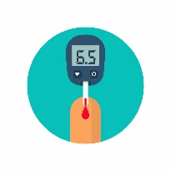
ДЕТИ С ОГРАНИЧЕННЫМИ ВОЗМОЖНОСТЯМИ ЗДОРОВЬЯ
состоящие на учете по филиалам
Филиал | 2023 | 2024 | 2025 | Динамика показателя за 3 года (%)
Головной филиал | 235 | 233 | 217 | -7,7
Филиал 1 | 201 | 228 | 220 | +9,5
Филиал 2 | 147 | 148 | 130 | -11,6
Филиал 3 | 189 | 187 | 185 | -2,1
Филиал 4 | 154 | 150 | 128 | -16,9
Филиал 5 |  | 58 | 71 | +22,4
Всего | 926 | 1004 | 951 | +2,7
По профилям заболеваний инвалидности
место | 2023 | 2024 | 2025
I | врожденные аномалии развития | врожденные аномалии развития | врожденные аномалии развития
 | 267 (28,8%) | 278 (27,7%) | 264 (27,8%)
II | заболевания неврологического профиля | заболевания неврологического профиля | заболевания неврологического профиля
 | 238 (25,7%) | 264 (26,3%) | 244 (25,7%)
III | болезни эндокринной системы 148 (16,0%) | болезни эндокринной системы 170 (16,9%) | болезни эндокринной системы 170 (17,9%)

Slide 14
Доля детей с инвалидностью из общего числа детей с заболеваниями за 2023-2025 гг
N п/п | Заболевание | Численность детей | 2023 | 2024 | 2025
1 | Муковисцидоз | Всего | 17 | 16 | 12
 |  | из них с инвалидностью | 17 | 16 | 12
 |  | % | 100,0 | 100,0 | 100,0
2 | Детская спинально-мышечная атрофия | Всего | 7 | 7 | 7
 |  | из них с инвалидностью | 7 | 7 | 7
 |  | % | 100,0 | 100,0 | 100,0
3 | Фенилкетонурия | Всего | 14 | 15 | 15
 |  | из них с инвалидностью | 13 | 12 | 12
 |  | % | 92,9 | 80,0 | 80,0
4 | Сахарный диабет | Всего | 131 | 148 | 159
 |  | из них с инвалидностью | 114 | 130 | 134
 |  | % | 87,0 | 87,8 | 84,3
5 | ДЦП | Всего | 229 | 274 | 262
 |  | из них с инвалидностью | 170 | 183 | 168
 |  | % | 74,2 | 66,8 | 64,1
6 | Нарушение слуха | Всего | 169 | 161 | 200
 |  | из них с инвалидностью | 64 | 68 | 72
 |  | % | 37,9 | 42,2 | 36,0
7 | Хроническая почечная недостаточность | Всего | 18 | 17 | 14
 |  | из них с инвалидностью | 5 | 5 | 4
 |  | % | 27,8 | 29,4 | 28,6
8 | Юношеский артрит | Всего | 125 | 108 | 87
 |  | из них с инвалидностью | 28 | 23 | 17
 |  | % | 22,4 | 21,3 | 19,5
9 | Бронхиальная астма | Всего | 558 | 691 | 620
 |  | из них с инвалидностью | 5 | 6 | 3
 |  | % | 0,9 | 0,9 | 0,5
10 | Нарушение зрения | Всего | 13434 | 15348 | 18371
 |  | из них с инвалидностью | 32 | 28 | 27
 |  | % | 0,2 | 0,2 | 0,1

Slide 15
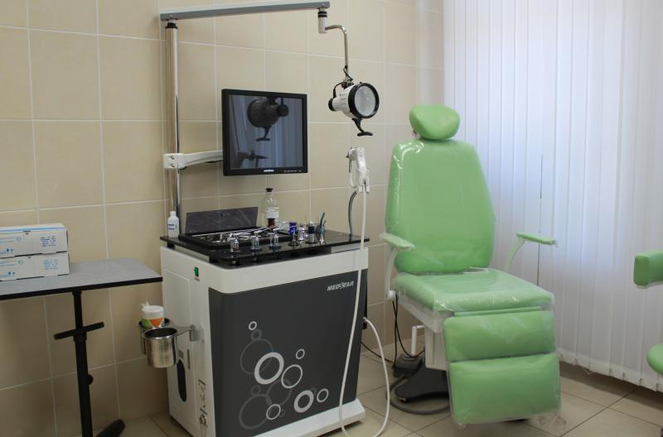

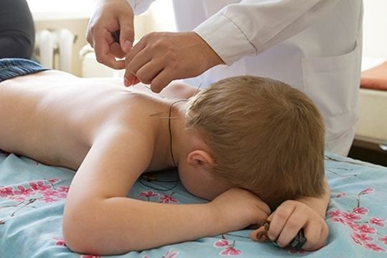
ДЕТСКАЯ ГОРОДСКАЯ ПОЛИКЛИНКА №122 ДЗМ
учреждение оказывает медицинскую помощь детям от 0 до 18 лет в рамках территориальной программы
обязательного медицинского страхования города Москвы
медицинская помощь детскому населению плановую и неотложную
ОКАЗЫВАЕТ МЕДИЦИНСКУЮ ПОМОЩЬ ПО ПРОФИЛЯМ:
Педиатрический + ДНЕВНОЙ СТАЦИОНАР
Офтальмологический, (НОВЫЙ КОЗ)
Оториноларингологический (ЛОР КОМБАЙНЫ)
Гинекологический, урологический
Хирургический (МИНИ ОПЕРАЦИИ)
Аллергологический (КОЖНЫЕ ПРОБЫ, АСИТ)
Гастроэнтерологический
Неврологический
Нефрологический
Кардиологический (ХОЛТЕР, СМАД)
Реабилитация - Физиотерапия (БАССЕЙН, 2 ЗАЛА ЛФК)
Травматологический

Slide 16


ПРИВИВОЧНАЯ РАБОТА / ТУБЕРКУЛИНОДИАГНОСТИКА
Вакцинация против туберкулеза
Вакцинация против гепатита А и В
Вакцинация против кори, краснухи, паротита
Вакцинация против дифтерии, коклюша,
столбняка, полиомиелита
Вакцинация против ветряной оспы, ВПЧ
Вакцинация против гемофильной инфекции
Вакцинация против ротавирусной инфекции
Вакцинация против пневмококка
Вакцинация против менингита
Вакцинация против гриппа
Туберкулинодиагностика:
реакция Манту/Диаскин тест
Все планы по вакцинации выполняются на
96-98,0%

Slide 17
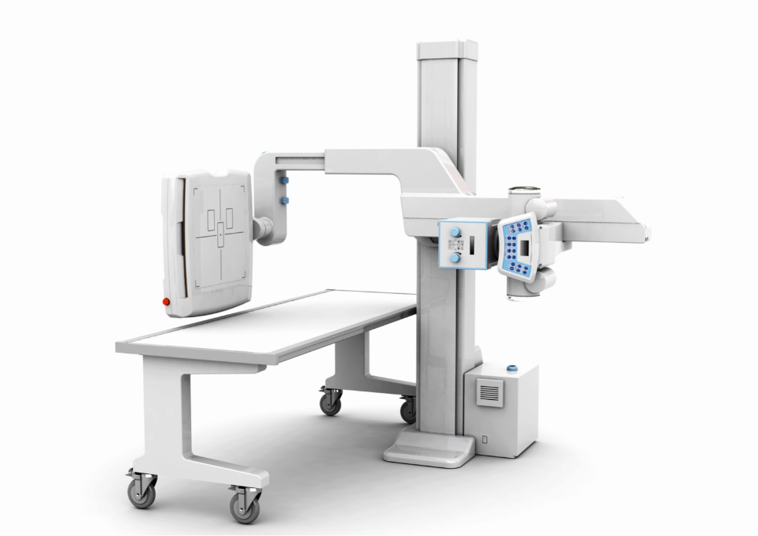
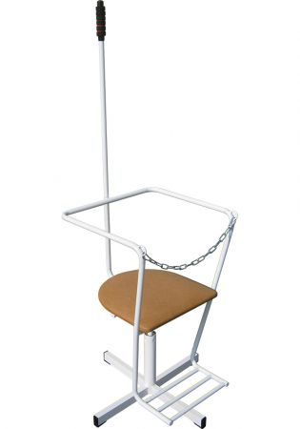
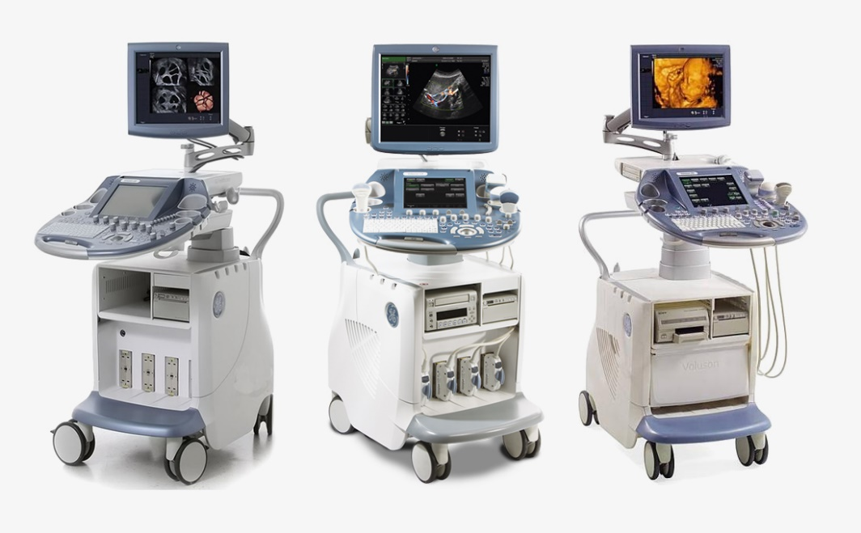
ОБНОВЛЕННОЕ ОБОРУДОВАНИЕ
КТ 0 ЕД.
МРТ 0 ЕД.
ДЕНСИТОМЕТРЫ 0 ЕД.
ХОЛТЕР 7 ЕД
СМАД 9 ЕД
РЕНТГЕН ЦИФРОВОЙ 4 ЕД
*ФЛЮОРОГРАФИЯ !!!
УЗИ 14 ЕД.
ИЗ НИХ ЭКСПЕРТНОГО КЛАССА 1---2 ЕД.
КРЕСЛО БАРАНЬИ 3 ЕД.
КОЗ НОВЫЕ АППАРАТЫ
* Самый широкий ассортимент аппаратов в ВАО 1

Slide 18
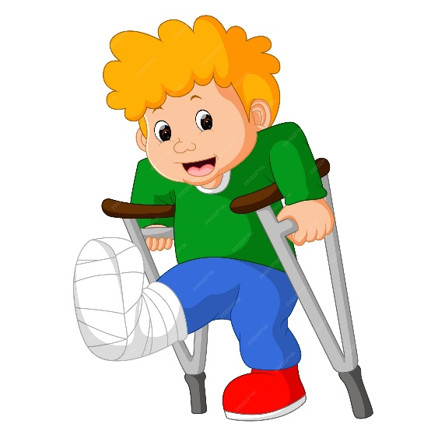

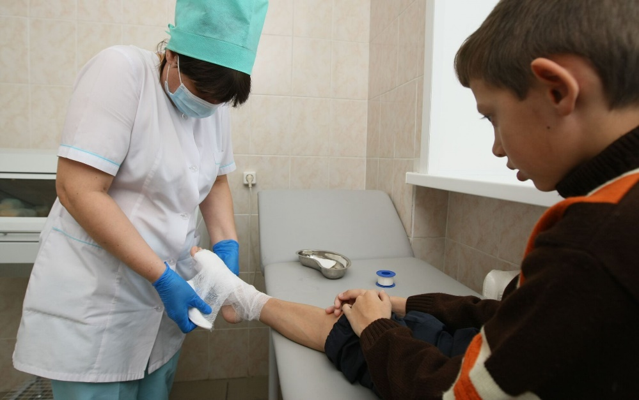
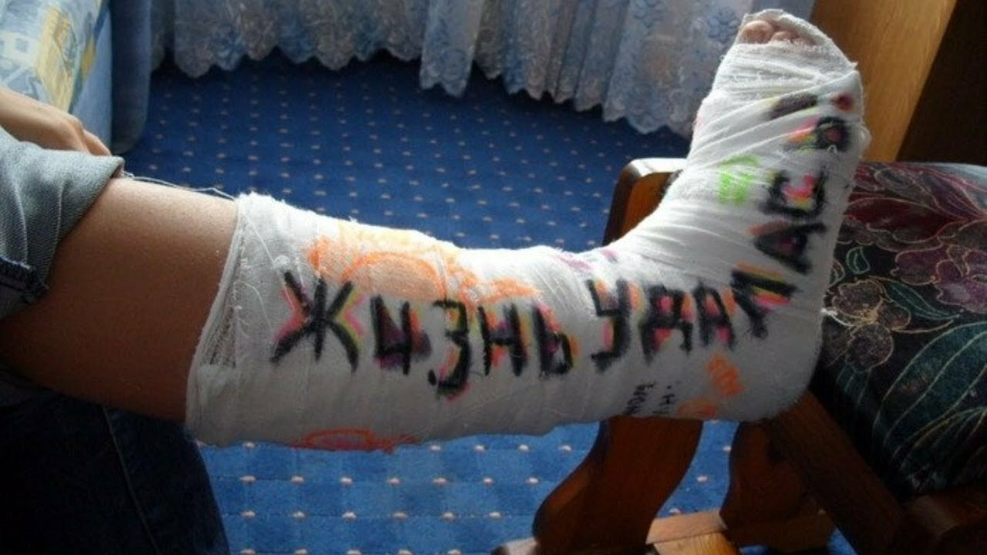
ТРАВМПУНКТ ДГП№122 2023/2024/2025г
ОБРАЩАЛОСЬ ДЕТЕЙ ЗА ГОД
12 235/14 075/15 398
ОКАЗАНО УСЛУГ
32 902/38 139/41 575

Slide 19

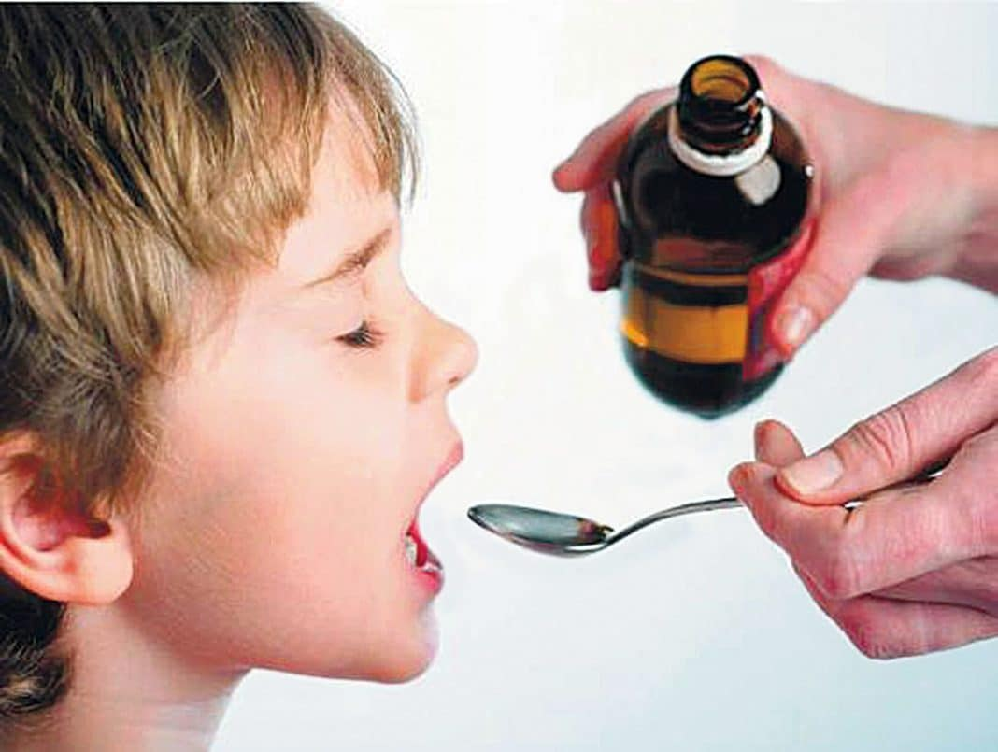

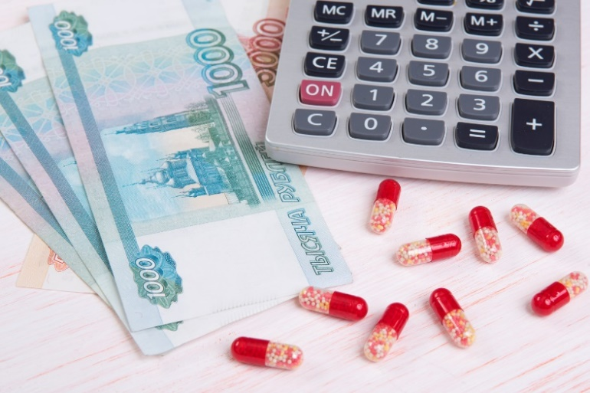
ЛЕКАРСТВЕННОЕ ОБЕСПЕЧЕНИЕ В ГОД, РУБЛЕЙ 2023/2024/2025г
ДЕТИ ДО 3-Х ЛЕТ 553 533/1 085 310/1 439 737
МНОГОДЕТНЫЕ 1 143 686/1 225 011/1 103 739
ХРОНИКИ 8 680 159/17 182 886/8 925 773
ИНВАЛИДЫ 17 016 141/25 187 165/25 494 785
ВСЕГО 27 399 546/44 695 319/36 995 867
Лекарства по QR-коду
Электронный рецепт
Эксперимент (диабет/муковисцидоз)
3 018039,2 / 4 516 239/ 2 974 152
На 2026 год запланировано 5 000 000!!!

Slide 20

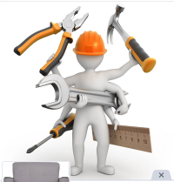

КАДРЫ - ОПТИМИЗАЦИЯ
УКОМПЛЕКТОВАННОСТЬ %
81,9/83,7/89,3
84,3/87,1/89,7
КАП РЕМОНТЫ
ОБСЛУЖИВАНИЕ ЗДАНИЙ
СЗП=203труб
СЗП=106труб
СЗП=144труб
MIN-MAX: 24-78 лет, 21-74 лет
За 2023/2024/2025 год было принято (* + ф5) 62/156* /75 человек
Повышение квалификации прошли 71/386/261 человек
Из них: оценку уровня компетенции на ГБУ «Московский центр аккредитации и
профессионального развития в сфере здравоохранения» прошло 0/148 / 0 врачей
Статус «Московский врач» имеет – 1 врач невролог и 4 педиатра 1/ 1 /4
В поликлинике работает 1 кандидат медицинских наук
Высшая категория 4 врача и 3 м/с
Медицинских работников в возрасте до 36 лет 128/116/113

Slide 21



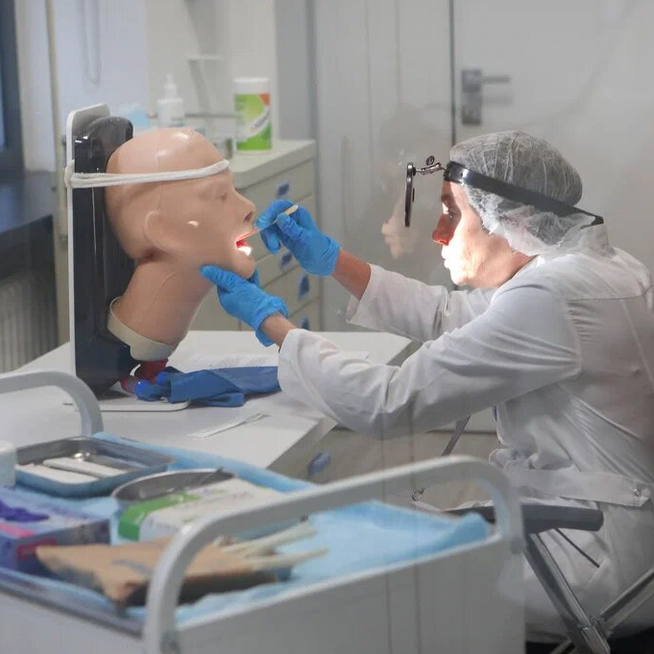
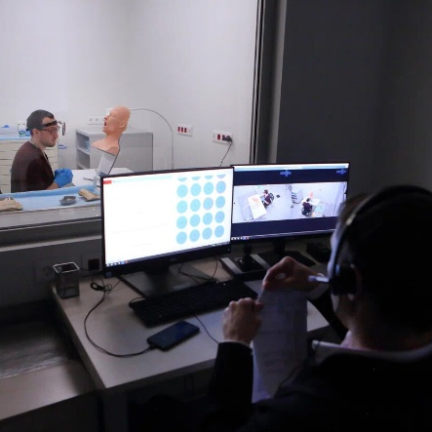
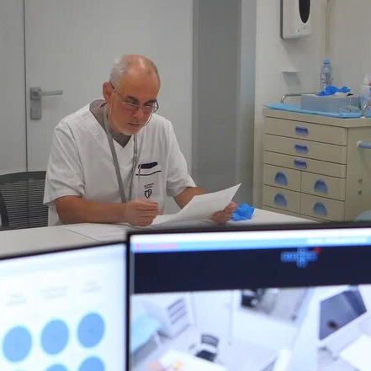
КАДРОВОЕ РАЗВИТИЕ
Кадровый центр -
Оценка
С начала
2022 года
профессиональных компетенций
это уникальная площадка, которая дает возможность специалистам получать теоретические и практические навыки и знания
разработано более 40 новых образовательных программ и тренингов
> 19,5 тыс.
> 52 тыс.
врачей уже прошли оценку
оценочных процедур
13
образовательных модулей
> 1100 единиц
> 24 тыс.
> 50
современного медицинского и симуляционного оборудования
врачей прошли повышение квалификации
специальностей
Всего Центр аккредитован по 89 врачебным специальностям

Slide 22



РАБОТА ПО РАССМОТРЕНИЮ ЖАЛОБ И ОБРАЩЕНИЙ
СТРУКТУРА ОБРАЩЕНИЙ:
прикрепление пациентов из МО 70%
вызов врача на дом (необоснованный служба 122) 25%
- этика и деонтология 2,5 %
качество медицинской помощи (полнота обследований) 2%, ЛЛО 0,5% импортные лекарства
ДГП № 122
Гл. здание
Филиал 1
Филиал 2
Филиал 3
Число обращений 312/299/365
(обоснованных 23/17/7)
90/63/62
Филиал 4
52/24/40
75/60/106
52/106*/54
Филиал 5
47/33/55
13/48
Все обращения пациентов рассматриваются в индивидуальном порядке
В случае негативного содержания обращения, специалисты поликлиники вступают в диалог с пациентом и детализируют проблему для ее решения
Изучаются предложения граждан по улучшению работы поликлиники, руководство использует обратную связь от пациентов для совершенствования оказания медицинской помощи
Аудит ДЗМ – контроль качества мед помощи
* за счет переприкрепления

Slide 23






ПОВЫШЕНИЕ КОМФОРТА ПРЕБЫВАНИЯ В ДГП
С целью исключения неудобств для пациентов:
Нахождения больных в одной зоне со здоровыми
Нехватки посадочных мест для ожидания
Отсутствия информации о движении очереди на прием
Отсутствия контроля за состоянием здоровья пациентов, находящихся в очереди, со стороны медицинского персонала
организованы пациентам зоны комфортного ожидания приема врача
Положительный эффект от организации зон комфортного ожидания:
Разделение потоков здоровых
и болеющих пациентов
ОРВИ ЗОНА и Дежурный врач
Информирование пациентов о движении «живой» очереди через информационное табло
Создание достаточного количества посадочных мест для ожидания приема
Визуальный контроль пациентов,
находящихся в очереди
Буфет

Slide 24

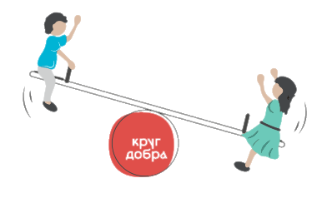
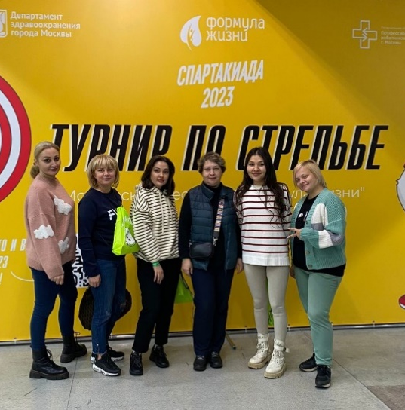
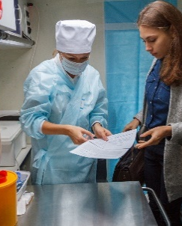

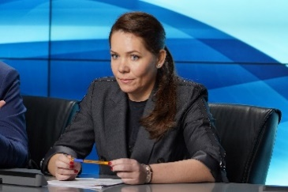
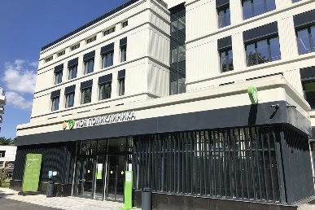
УЧАСТИЕ В МАССОВЫХ АКЦИЯХ И КОНКУРСАХ
ФОНДЫ, ЧО: МОС.РУ https://www.mos.ru/city/projects/blago/detyam/
Круг добра
Дом с маяком
Наш солнечный мир
ЕЖЕГОДНОЕ УЧАСТИЕ В ОЛИМПИАДЕ МЕД УЧРЕЖДЕНИЙ ДЗМ
МЕРОПРИЯТИЯ ПО ПРОФИЛАКТИКИ РАЗЛИЧНЫХ ЗАБОЛЕВАНИЙ:
Анти-СПИД, день ЗОЖ, Всемирный День сердца, день почки
День против табакокурения, алкоголизма, наркотиков
Всемирный день борьбы с сахарным диабетом
Школа - территория здоровья
2017г ПОБЕДИТЕЛИ КОНКУРСА ФОРМУЛА ЖИЗНИ ЛУЧШАЯ ДГП г. Москвы
2023г ПОБЕДИТЕЛИ РЕЙТИНГА ЛУЧШАЯ ДГП Москвы по НЕЗАВИСИМОЙ ОЦЕНКЕ РОДИТЕЛЕЙ - ДГП№122 Ф №4!!!
МЕДУЧРЕЖДЕНИЮ УДАЛОСЬ ПОЛУЧИТЬ 9.7 БАЛЛОВ ИЗ 10 ВОЗМОЖНЫХ ПО ПАРАМЕТРАМ «ДОБРОЖЕЛАТЕЛЬНОСТЬ» И «ПАЦИЕНТООРИЕНТИРОВАННОСТЬ»

Slide 25






МЕРОПРИЯТИЯ В ПОЛИКЛИНИКАХ ДЗМ, реализованные в 2023-2025 году
Оптимизация
работы
поликлиники
Повышение комфорта пребывания
Создание унифицированной системы навигации
Создание зон комфортного ожидания приема дежурного врача
Создание комнаты кормления
Повышение доступности мед. помощи
Единая служба вызова на дом 122 ноябрь 2020г
С апреля 2021г полностью внедрена электронная медицинская карта
Вакцинация - оцифрована
Возможна оцифровка - консультации в других М.О., выписки из стационаров
Дистанционная форма - Телемедицина, аудиопротоколы, планшеты - «Мобильный АРМ», врачи и медсестры
Внедрена в ЕМИАС система лабораторного сервиса
Создан объединённый Референс центр лучевых исследований
объединенная лаборатория
Разработана и от пилотирована и внедрена система ЕМИАС.ШКОЛА, ВОЕНКОМАТ
Обеспечение льготных категорий граждан бесплатными продуктами питания через портал MOS.RU
2025 г - Заказ справок в электронной форме
Запись к педиатру – реорганизация участков после кап ремонтов и с учетом реновации
запись к педиатрам по участковому принципу
специалисты 1-го уровня во всех филиалах
Открытая информационная среда
Оперативный мониторинг работы МО с помощью системы видеонаблюдения и в интернете отзывов пациентов

Slide 26

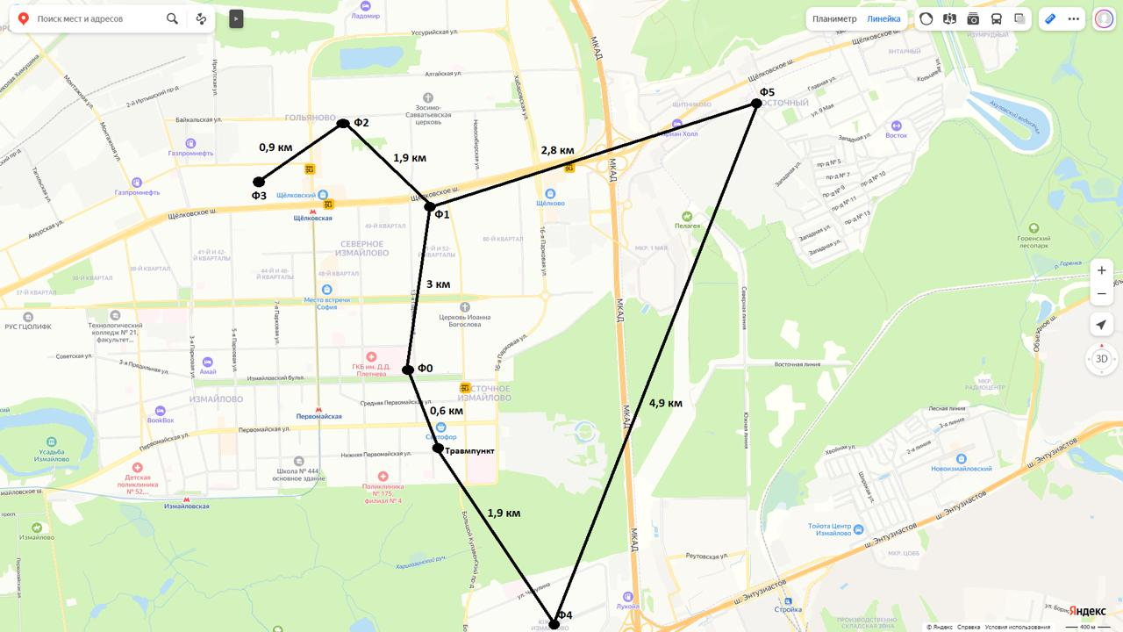
ОГРОМНАЯ ПРОСЬБА К ДЕПУТАТАМ !!! ОРГАНИЗОВАТЬ ТРАНСПОРТНУЮ ДОСТУПНОСТЬ МЕЖДУ ФИЛИАЛАМИ ДГП№122 И ДГП№52
пос. Акулово Пушкинский р-н
ДГП122 филиал 5
ДГП122 филиал 2
Амурская Levl ?
ДГП122 филиал 5
Филиал №0 головное здание, адрес ул. Измайловский бульвар д 61, Реновация
Филиал №1, ул. Щёлковское шоссе д82 корп. 2, Реновация
Филиал №2, ул. Байкальская д28, Реновация
Филиал № 3 ул. Амурская д 62-А, Амурская Levl ?
Филиал № 4 ул. Челябинская д 16 корп1,
Филиал № 5 район Восточный, пос. Восточный, ул. Западная, д. 2, стр.3. (МРП?)
Травмпункт, ул Нижняя Первомайская ул., 63
Реновация
ДГП122 филиал 3
Реновация
ДГП122 филиал 1
Реновация
ДГП122 филиал 0
ТРАВМПУНКТ
ДГП№52 филиал 2
ДГП122 филиал 4

Slide 27
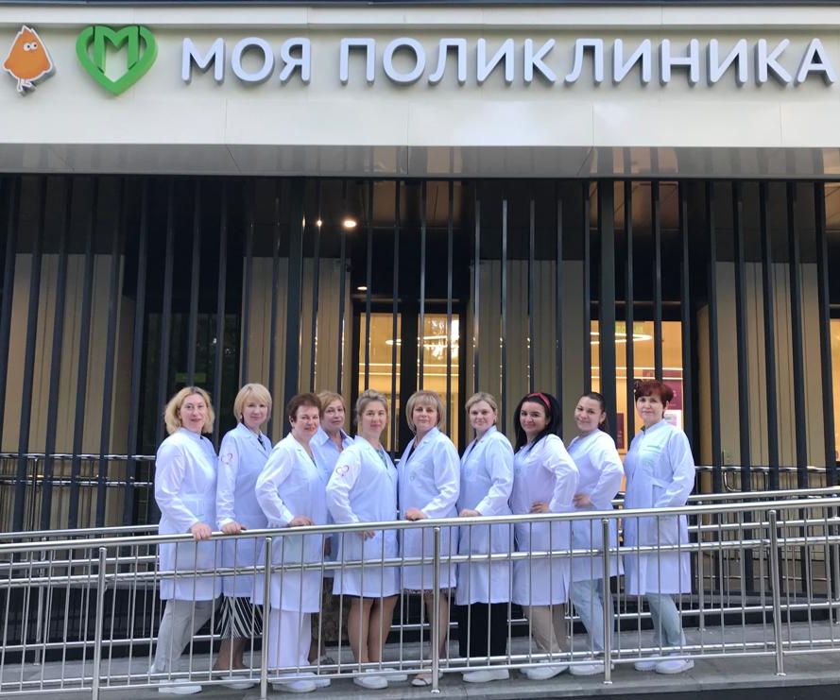
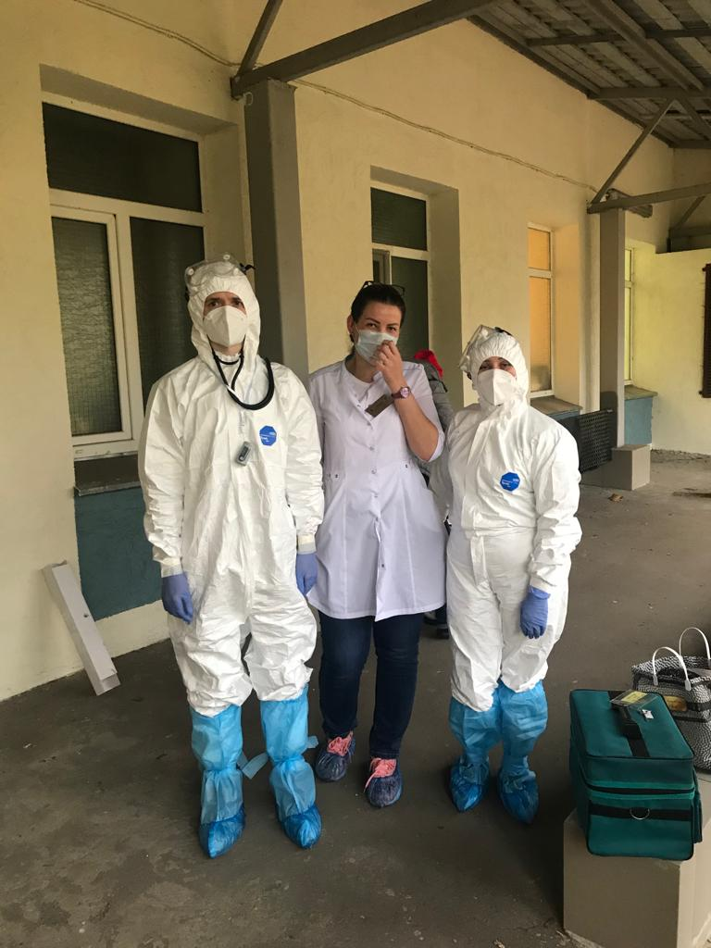
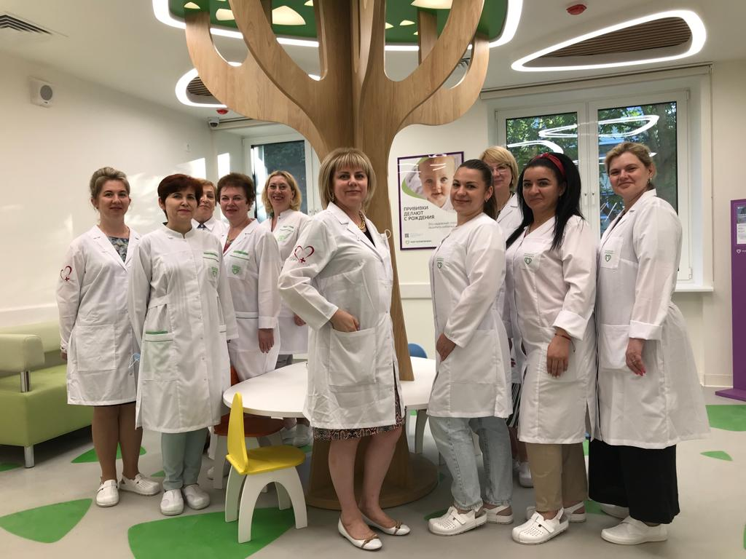
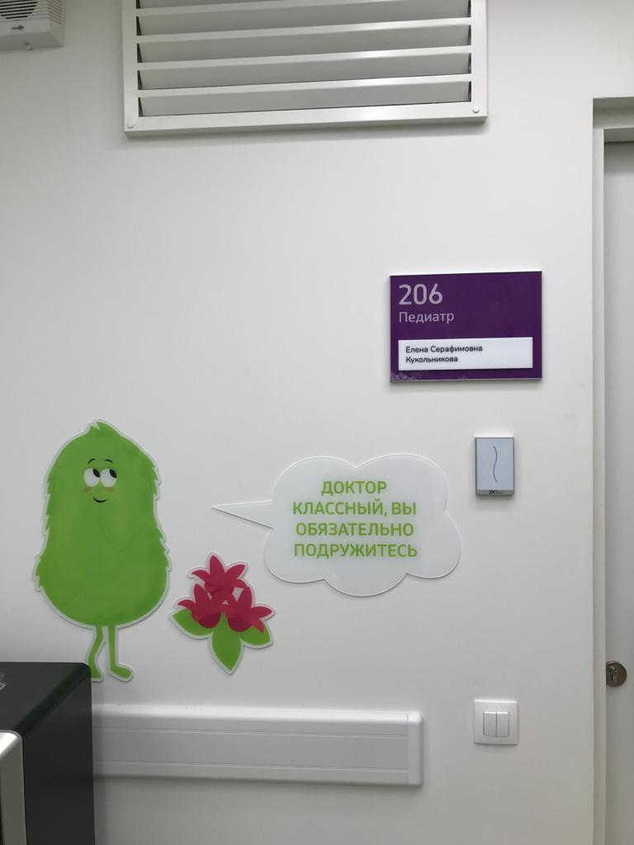



СПАСИБО ЗА ВНИМАНИЕ !
https://dgp122.mos.ru/
https://t.me/dgp122
https://t.me/vaschdoctor
https://vk.com/id779143244
https://vk.com/dgp122

